Slide 1




ДЕЯТЕЛЬНОСТЬ КЛУБНЫХ ФОРМИРОВАНИЙ КДУ: ОСНОВНЫЕ АСПЕКТЫ. ВЕДЕНИЕ ДОКУМЕНТАЦИИ.
Талдомский информационно-методический центр культуры
СЕМИНАР ДЛЯ СПЕЦИАЛИСТОВ КДУ
17 ДЕКАБРЯ 2024г.
Основные аспекты деятельности клубного формирования. Разработка Положения о деятельности клубного формировании.
Методические рекомендации по ведению журналов учета работы клубного формирования.
Консультации
ЛЕКТОРЫ
Ольга Валерьевна
Климачева
Людмила Валерьевна
Куташ
ДИРЕКТОР
МБУ ТИМЦК
ЗАВ.ОТД. ИНФОРМАЦИОННО-
АНАЛИТИЧЕСКОЙ РАБОТЫ И
МЕТОДИЧЕСКОГО ОБЕСПЕЧЕНИЯ
УЧРЕЖДЕНИЙ КУЛЬТУРЫ

Slide 2
КЛУБНЫЕ ФОРМИРОВАНИЯ В
УЧРЕЖДЕНИЯХ КУЛЬТУРЫ
Талдомский
информационно-методический
центр культуры
Клубное формирование
культурно-досугового учреждения – добровольное объединение людей, основанное на общности интересов, запросов и потребностей в занятиях любительским художественным и техническим творчеством, совместной творческой деятельностью.
Его деятельность способствует:
- развитию дарований и творческого потенциала каждого участника;
-созданию условий для освоения и создания участниками культурных ценностей;
-овладению полезными навыками в организации досуга и отдыха, в области культуры быта, здорового образа жизни и и т.д.

Slide 3
ВИДЫ КЛУБНЫХ ФОРМИРОВАНИЙ
Талдомский
информационно-методический
центр культуры
КОЛЛЕКТИВЫ ЛЮБИТЕЛЬСКОГО САМОДЕЯТЕЛЬНОГО ХУДОЖЕСТВЕННОГО ТВОРЧЕСТВА (СХТ)
САМОДЕЯТЕЛЬНЫЕ ОБЪЕДИНЕНИЯ
ДОСУГОВОГО ОБЩЕНИЯ
любительские объединения, клубы, курсы, народные университеты, группы
(оркестры, хоры, ансамбли, театральные коллективы, студии, кружки)
ГЛАВНОЕ ОТЛИЧИЕ
НАЦЕЛЕНЫ НА ОРГАНИЗАЦИЮ ДОСУГА
НАЦЕЛЕНЫ НА ОТРАБОТКУ И СОВЕРШЕНСТВО НАВЫКОВ, СОЗДАНИЕ КУЛЬТУРНОГО ПРОДУКТА (ПЕСНИ, ТАНЦЫ, СПЕКТАКЛИ, ВЫСТАВКИ)
Деятельность коллектива обязательно включает в себя учебно-воспитательную и творческо-организационную работу.

Slide 4

ЛЮБИТЕЛЬСКИЕ ОБЪЕДИНЕНИЯ И КЛУБЫ ПО ИНТЕРЕСАМ
Талдомский
информационно-методический
центр культуры
Клуб по интересам – это клубное формирование, направленное на творческое саморазвитие личности, создаваемое с целью организации общения людей с единым глубоким интересом к чему-либо.
Любительские объединения – клубное формирование, объединяющее людей с глубоким и устойчивым интересом к общему занятию, стремящихся обменяться его результатами и навыками с преобладанием форм самообразования.

Slide 5
КОЛЛЕКТИВЫ ЛЮБИТЕЛЬСКОГО СХТ -
клубные формирования, форма организованной деятельности группы людей, основанной на общности интересов, совместном учебно-творческом процессе по освоению теоретических основ и исполнительских навыков.
Талдомский
информационно-методический
центр культуры
РАЗНОВИДНОСТИ КОЛЛЕКТИВА: СТУДИЯ, КРУЖОК
КОЛЛЕКТИВЫ ЛЮБИТЕЛЬСКОГО САМОДЕЯТЕЛЬНОГО ХУДОЖЕСТВЕННОГО ТВОРЧЕСТВА
Жанры
хоровой, вокальный, театральный, инструментальный, хореографический, ИЗО и ДПИ, литературный, публицистический, раннего творческого развития
Состав исполнителей
детский, молодёжный, взрослый, мужской, женский, смешанный

Slide 6
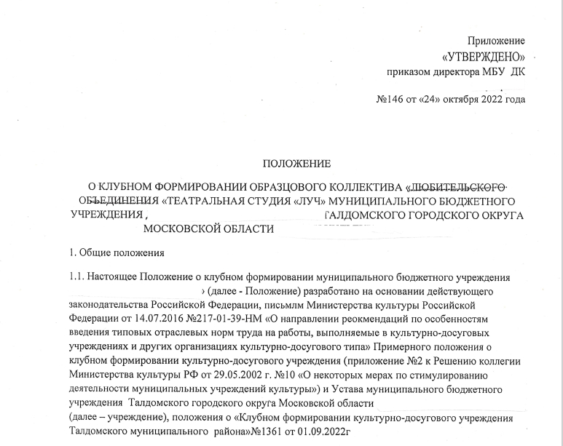
КАК НЕПРАВИЛЬНО НАЗЫВАТЬ КЛУБНОЕ ФОРМИРОВАНИЕ

Slide 7
ПРАВОВЫЕ АКТЫ, РЕГЛАМЕНТИРУЮЩИЕ ДЕЯТЕЛЬНОСТЬ КЛУБНОГО ФОРМИРОВАНИЯ
Талдомский
информационно-методический
центр культуры
Действующее законодательство РФ, М.О., Талдомского г.о., в т.ч.
решение Коллегии Министерства культуры Российской Федерации от 29.05.2002 № 10 «О некоторых мерах по стимулированию деятельности муниципальных учреждений культуры»;
приказ Министерства культуры и массовых коммуникаций Российской Федерации от 25.05.2006 № 229 «Об утверждении Методических указаний по реализации вопросов местного значения в сфере культуры городских и сельских поселений, муниципальных районов и Методических рекомендаций по созданию условий для развития местного традиционного народного художественного творчества»;
распоряжение Министерства культуры и туризма Московской области от 22.08.2022 № 17-РВ-96 «Об утверждении методических рекомендаций по организации деятельности клубных формирований муниципальных культурно-досуговых учреждений Московской области» и разъяснения Министерства культуры о применении методических рекомендаций по организации деятельности клубных формирований муниципальных культурно-досуговых учреждений Московской области»;
постановление главы Талдомского городского округа от 01.09.2022 № 1362 «Об утверждении Положения «О клубном формировании культурно-досугового учреждения Талдомского городского округа».
Локальные нормативные акты учреждения
устав учреждения, договор с руководителем, положение о кл.ф. и программа деятельности кл.ф.

Slide 8
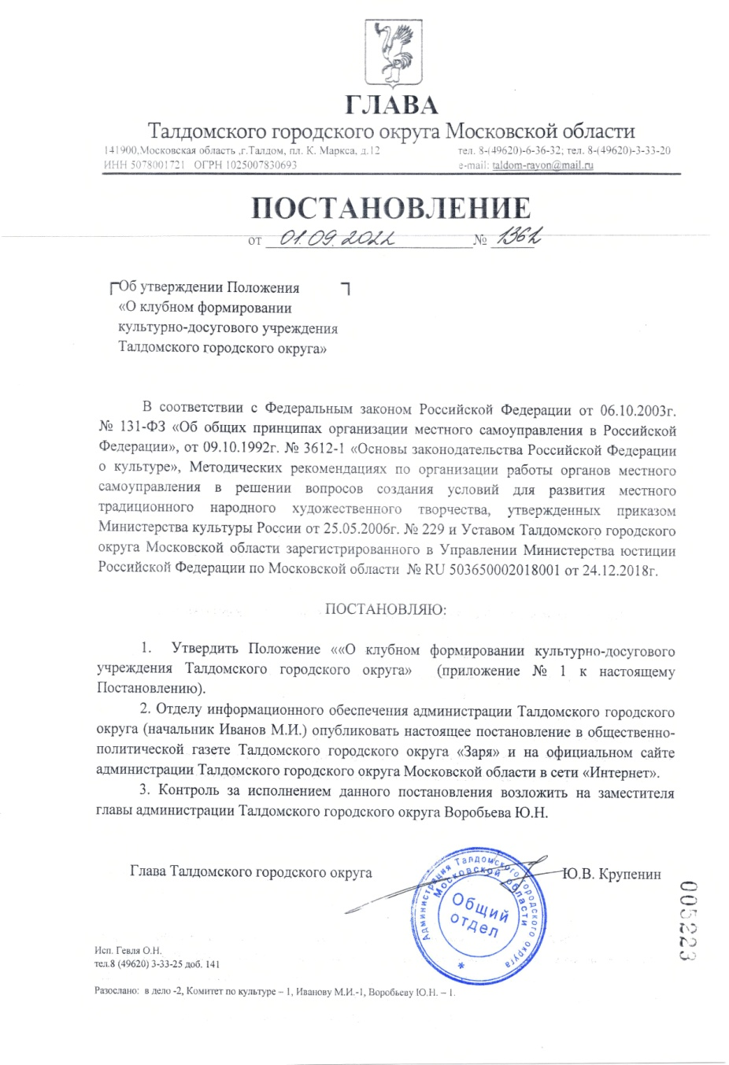
НПА ТАЛДОМСКОГО Г.О.
Талдомский
информационно-методический
центр культуры
Постановление главы Талдомского городского округа от 01.09.2022 № 1362 «Об утверждении Положения «О клубном формировании культурно-досугового учреждения Талдомского городского округа»

Slide 9
ОРГАНИЗАЦИЯ ДЕЯТЕЛЬНОСТИ
КЛУБНЫХ ФОРИРОВАНИЙ
Талдомский
информационно-методический
центр культуры
КЛУБНОЕ ФОРМИРОВАНИЕ СОЗДАЕТСЯ, РЕОРГАНИЗУЕТСЯ И ЛИКВИДИРУЕТСЯ ПО РЕШЕНИЮ ДИРЕКТОРА КДУ.
Количество кл. ф. зависит:
от материальной базы учреждения;
муниципального задания, размера финансирования;
количества посетителей ДК;
количества жителей населенного пункта;
Кл.ф. может действовать:
за счет бюджетного финансирования;
внебюджетного финансирования (спонсорские средства);
по принципу полной самоокупаемости (за счет средств от членских взносов, собственной платной деятельности кл.ф.: сборы за проведение концертов, спектаклей, выставок);
частичной самоокупаемости;

Slide 10
ДОКУМЕНТАЦИЯ КЛУБНОГО ФОРМИРОВАНИЯ
Талдомский
информационно-методический
центр культуры
Приказы директора об открытии клубного формирования, о приеме и отчислении уч-ков
Положение о клубном формировании.
Планы работы (перспективный на календарный год и на месяц) или программу (для коллективов0.
Расписание коллективных и индивидуальных занятий.
Журнал учета работы клубного формирования.
Отчеты о творческой деятельности.
Смета доходов и расходов, утвержденная директором (для кл. ф., действующих на принципах частичной или полной самоокупаемости)
Договор о приеме в кл.ф.
Приказы директора о приеме
и отчислении уч-ков
разрабатывает рук. кл.ф.
согласованы с худ .рук., утв. приказом рук. учр.
ведет рук. кл.ф.

Slide 11
ФОРМЫ РАБОТЫ В КЛУБНЫХ ФОРМИРОВАНИЯХ
Талдомский
информационно-методический
центр культуры
КЛ.Ф. ДОСУГОВОГО ОБЩЕНИЯ – ВСТРЕЧИ, ЧАЕПИТИЯ, ВЕЧЕРА ОТДЫХА, ТРЕНИНГИ, ГРУППОВЫЕ ЗАНЯТИЯ И ДР.
КОЛЛЕКТИВЫ ЛЮБИТЕЛЬСКОГО САМОДЕЯТЕЛЬНОГО ХУДОЖЕСТВЕННОГО ТВОРЧЕСТВА - РЕПЕТИЦИЯ, ЛЕКЦИЯ, УРОК, МАСТЕР-КЛАССЫ, ТВОРЧЕСКИЕ МАСТЕРСКИЕ, ЭКСКУРСИИ
Занятия проводятся в следующих формах:
Групповые.
Индивидуальные.
Интегрированные (несколько кл.ф. проводят совместно или объединяют творческие коллективы). Например: вокал с подтанцовкой на совместной репетиции т.д.
Онлайн (с использованием соцсетей и интернет-ресурсов ).
Офлайн (очные).

Slide 12
ГРАФИК ПРОВЕДЕНИЯ ЗАНЯТИЙ
В коллективах не реже одного-двух раз в неделю с общей продолжительностью не менее 3-х астрономических часов в неделю (учебный час – 45 минут, перерыв - 15 мин.).
Любительские объединения и клубы по интересам могут не иметь строго фиксированного графика встреч и занятий (проводятся не реже 1 раза в месяц).
Талдомский
информационно-методический
центр культуры
НАГРУЗКА РУКОВОДИТЕЛЯ КЛ.Ф.
20 часов непосредственная работа с группами клубного формирования, 20 час в неделю методической работы.
Для лиц, имеющих льготы: например женщины на селе в равном соотношении часов 18ч. и 18ч., для инвалидов 1 и 2 групп 35 часов – по 17.5час

Slide 13
СОДЕРЖАНИЕ ЗАНЯТИЙ В
КОЛЛЕКТИВАХ
Талдомский
информационно-методический
центр культуры
ПРИМЕРНОЕ СОДЕРЖАНИЕ ЗАНЯТИЙ В КОЛЛЕКТИВАХ РАЗЛИЧНЫХ ВИДОВ ИСКУССТВА, УТВ. ПОСТАНОВЛЕНИЕМ ГЛАВЫ ТГО ОТ 01.09.2022 № 1362 «ОБ УТВ. ПОЛОЖЕНИЯ «О КЛ.Ф. КДУ ТГО»
2.16. Содержание занятий может предусматривать:
в коллективах музыкального искусства (хорах, музыкальных, вокальных, фольклорных ансамблях, оркестрах) занятия по изучению истории и теории музыки, традиционных в данной местности, особенностей музыки и исполнительства, народного костюма, работу по постановке голоса, разучивание произведений с солистами и ансамблями, разучивание произведений для хора и оркестра (ансамбля), проведение репетиционных занятий;
в коллективах хореографического искусства (народного, классического, эстрадного, фольклорного и бального танцев) занятия по изучению истории хореографии, классическому и характерному тренажу, разучиванию и тренажу сольных и групповых танцев, хореографических миниатюр, композиций, танцевальных сюит, сюжетных постановок;
в коллективах декоративно-прикладного искусства (гончарное мастерство, вышивка, лозоплетение, кружевоплетение, работа по металлу, дереву, бересте, другое) занятия по изучению истории прикладного творчества, изучению местных традиционных особенностей декоративно-прикладного искусства и ремесел, изучение техники и технологии изготовления предметов прикладного искусства, организацию выставок.

Slide 14
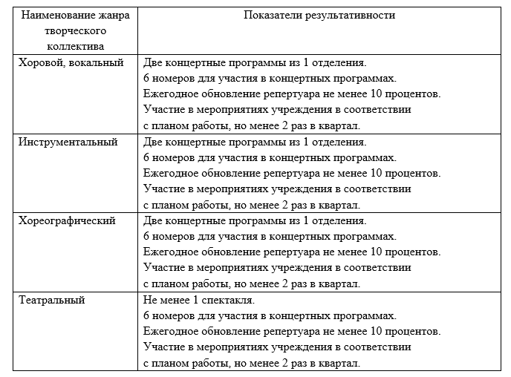
МИНИМАЛЬНЫЕ НОРМАТИВЫ ДЕЯТЕЛЬНОСТИ КОЛЛЕКТИВОВ
Талдомский
информационно-методический
центр культуры
Приложение № 4
к Положению о кл.ф. кду. утв. пост. главы ТГО от 01.09.2022 № 1362
Минимальные нормативы деятельности клубного формирования
в форме творческого коллектива муниципального КДУ

Slide 15
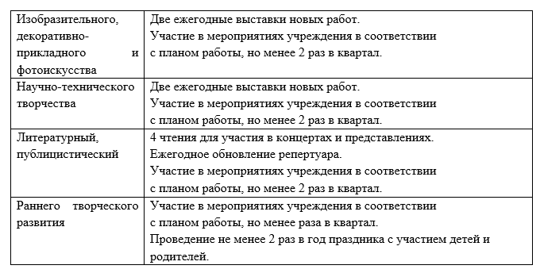
МИНИМАЛЬНЫЕ НОРМАТИВЫ ДЕЯТЕЛЬНОСТИ КОЛЛЕКТИВОВ
Талдомский
информационно-методический
центр культуры
Приложение № 4
к Положению о кл.ф. кду., утв. пост. главы ТГО от 01.09.2022 № 1362
Минимальные нормативы деятельности клубного формирования
в форме творческого коллектива муниципального КДУ
Для коллективов, имеющих звание «Образцовый» и «Народный» введены дополнительные показатели

Slide 16

ЛИКВИДАЦИИ КЛУБНОГО ФОРМИРОВАНИЯ
Талдомский
информационно-методический
центр культуры
отсутствия потребительского спроса (невыполнение нормы численности в течение 3 (трех) месяцев подряд);
сокращение муниципального задания в части организации бесплатных клубных формирований и отсутствия источников бюджетного финансирования;
сокращение планируемых показателей обеспечения самоокупаемых платных клубных формирований.

Slide 17
РАЗРАБОТКА ПОЛОЖЕНИЯ О
КЛУБНОМ ФОРМИРОВАНИИ
Талдомский
информационно-методический
центр культуры
Общие положения
Организация деятельности
Предмет деятельности.
Порядок приема, отчисления и наполняемость клубного формирования
Творческо-организационная работа.
Руководство клубным формированием и контроль над его деятельностью.
УТВЕРЖДАЮ
Директор МБУ Дом культуры
«Колос»
(подпись)ФИО.
дата
ПОЛОЖЕНИЕ О КЛУБНОМ ФОРМИРОВАНИИ
Образцовая студия изобразительного искусства и декоративно-прикладного творчества «Кисточка» ( Клуб по интересам «Садовод», хореографический коллектив «Сапожок», о вокальном любительском объединении «Соловушка»)
Муниципального бюджетного учреждения Дом культуры «Колос» Талдомского городского округа Московской области (МБУ ДК «Колос»)
(Укажите: укажите наименование клубного формирования с учётом почётного звания, если присвоено, вид, тип формирования и его имя собственное, полное наименование учреждения, при котором организовано клубное формирование

Slide 18
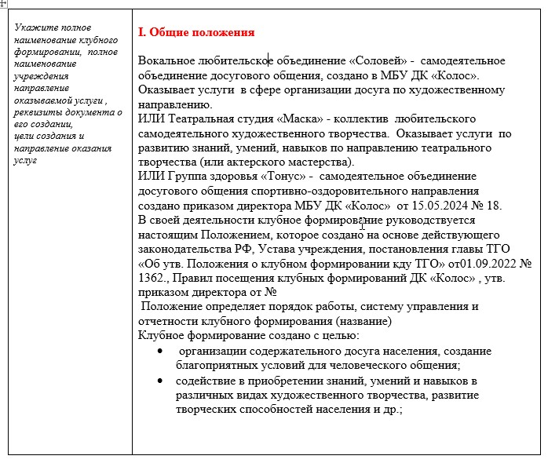
Общие положения
Талдомский
информационно-методический
центр культуры

Slide 19
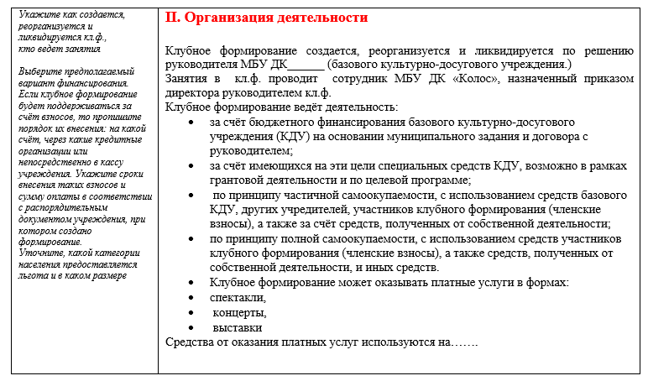
Организация деятельности
Талдомский
информационно-методический
центр культуры

Slide 20
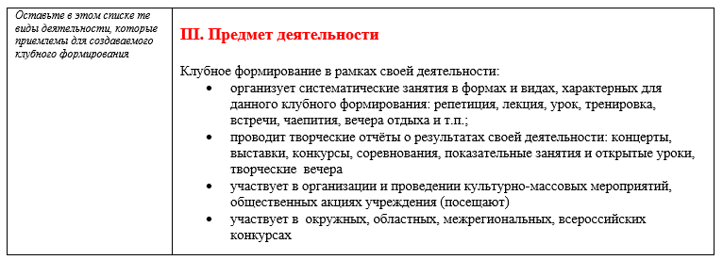
Предмет деятельности
Талдомский
информационно-методический
центр культуры

Slide 21
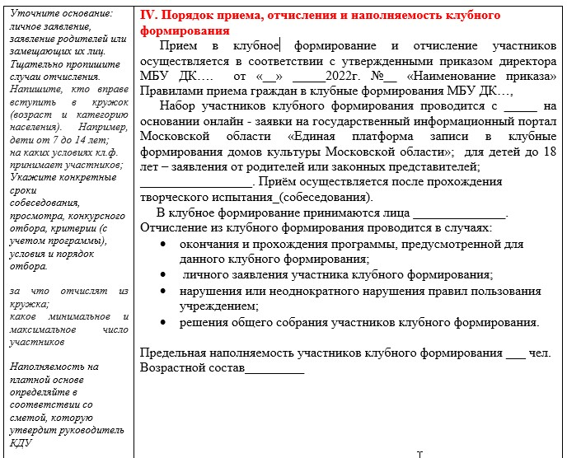
Порядок приема, отчисления и наполняемость клубного формирования
Талдомский
информационно-методический
центр культуры

Slide 22
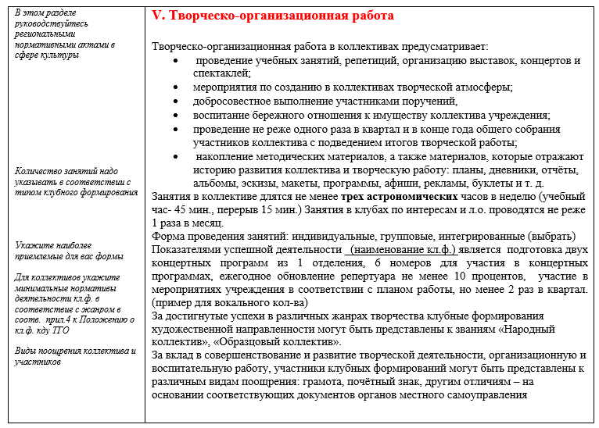
Творческо-организационная работа
Талдомский
информационно-методический
центр культуры

Slide 23
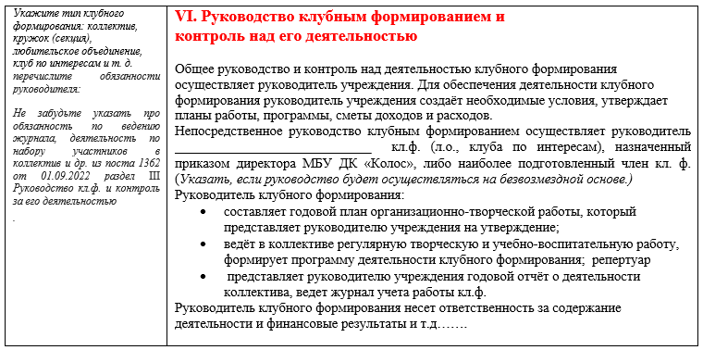
Руководство клубным формированием и
контроль над его деятельностью
Талдомский
информационно-методический
центр культуры

Slide 24
Талдомский
информационно-методический
центр культуры
СПАСИБО ЗА ВНИМАНИЕ!

